Slide 1
练习答案

Slide 2
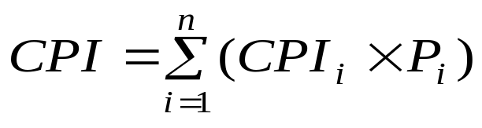
1. 某微处理机的主频为100MHz，为测试性能用一个具有100,000条指令的测试程序在其上运行，已知程序中主要有四类指令组成，并得到各类指令所占比例和执行周期数如下表。
指令类型 | CPI | 各类指令所占比例
算术、逻辑运算 Cache装载、存储 条件转移 Cache缺失时存储器访问 | 1 2 4 8 | 65 15 10 10
（1）计算在运行测试程序时处理机的平均CPI。
解：
= 2.15

Slide 3
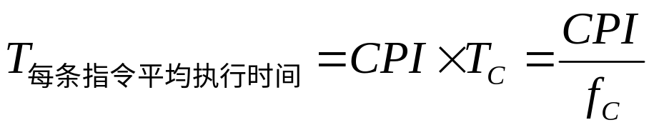
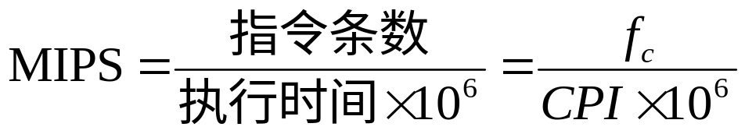
（2）计算该处理机每条指令的平均执行时间。
解：
= 21.5ns
（3）计算在上述条件下的MIPS速率值。
解：
= 46.5

Slide 4

2. 如果某计算机系统有3个部件可以同时改进，这3个部件经改进后达到的加速比分别为Se1=30,Se2=20,Se3=10。如果部件1和部件2改进前的执行时间占整个系统执行时间的比例都为30%，那么，部件3改进前的执行时间占整个系统执行时间的比例为多少，才能使3个部件都改进后的整个系统的加速比Sn 达到10？
解：在多个部件可改进情况下，Amdahl定理的扩展：
已知Se1＝30，Se2＝20，Se3＝10，Sn＝10，Fe1＝0.3，Fe2＝0.3，代入上式,得:Fe3＝0.36，
即部件3的可改进比例为36%。

Slide 5
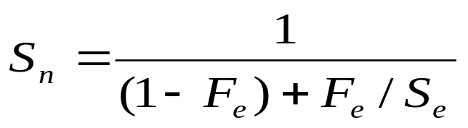
3. 一个存储系统采用的结构使其每次可以存取一个字，每次读写需要4个时钟周期。换用另一种存储芯片后，第一个字读写仍要4个时钟周期，但后续3个字每个都只需1个时钟即可完成。根据局部性原理，假定80%的机会都需要连续访问4个字。请计算改进后的存储系统的加速比。
解：Se = （4×4）/（4+3×1）=2.3
Fe=80%
代入加速比公式
得:Sn=1.82

